Slide 1
Хто не ведае гісторыі сваіх продкаў,
той не мае будучыні .

Slide 2
Тэма:
Пад сценамі
старажытных
замкаў.

Slide 3
Заданні для груп:
1 група: З якой мэтай нашы продкі
будавалі замкі?
2 група: З якіх матэрыялаў нашы продкі
будавалі замкі?
3 група: Хто з’яўляўся жыхарамі замкаў
у мірны час і ў час небяспекі?

Slide 5
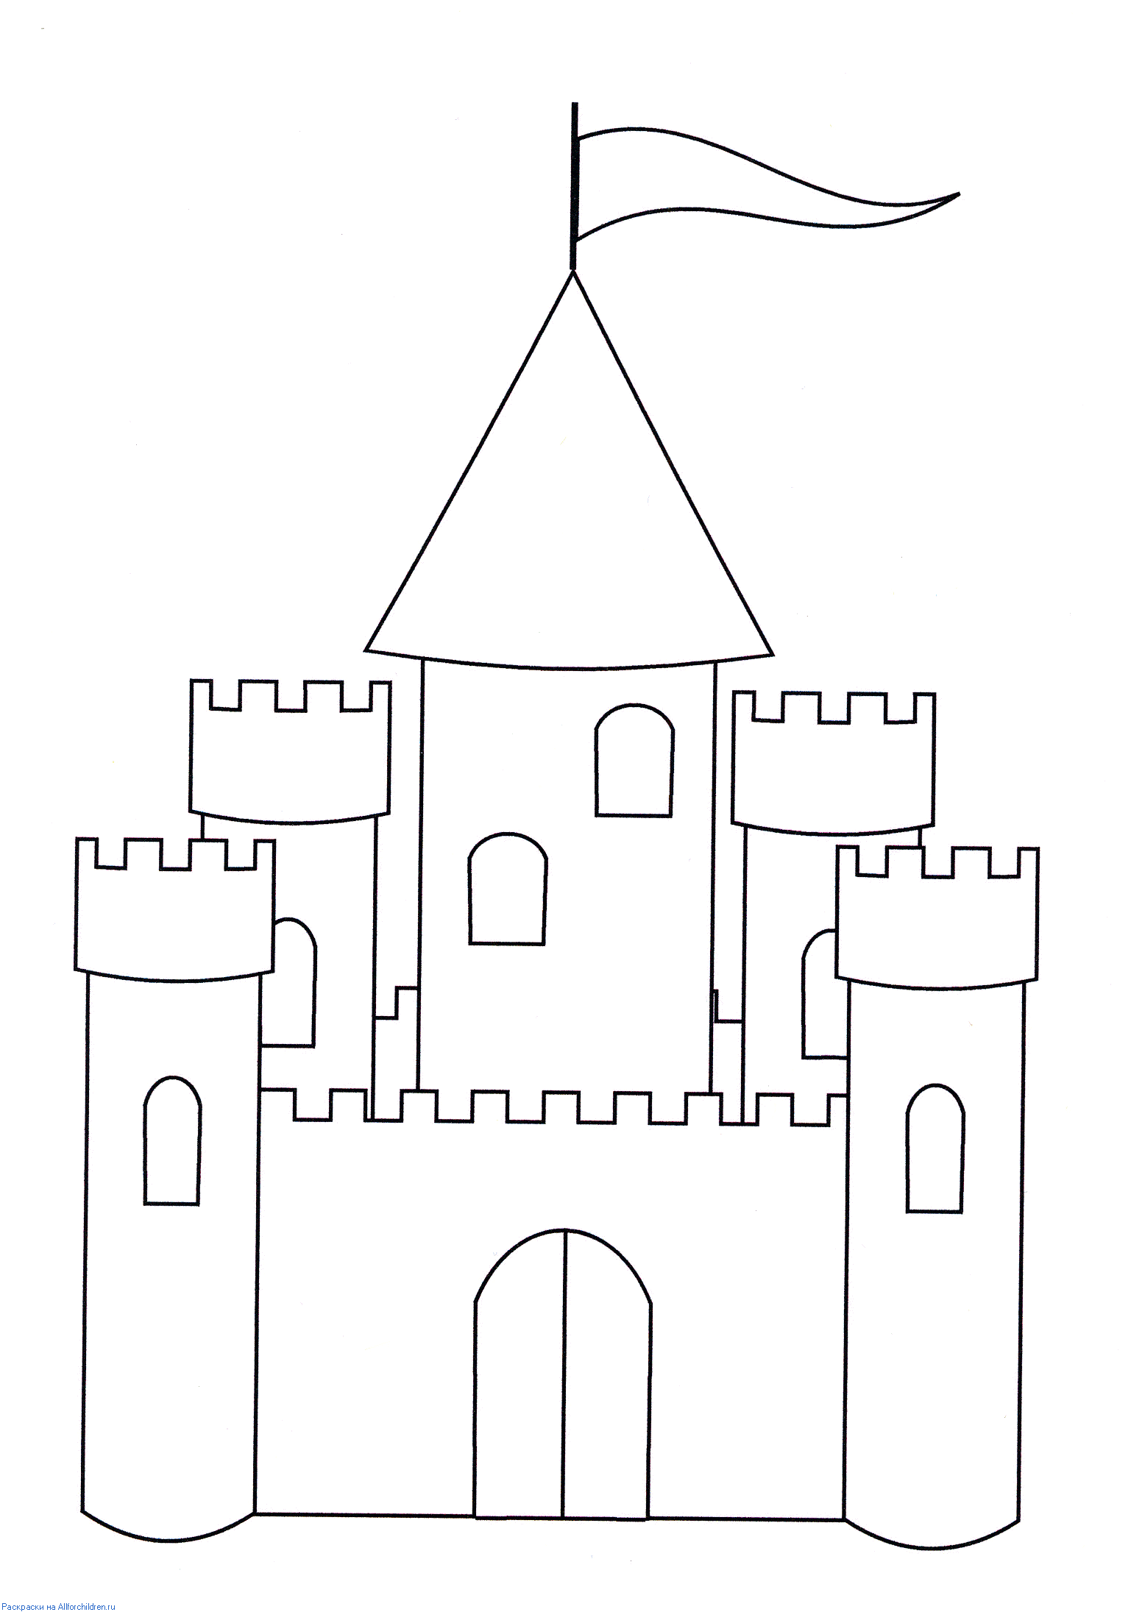

Slide 6
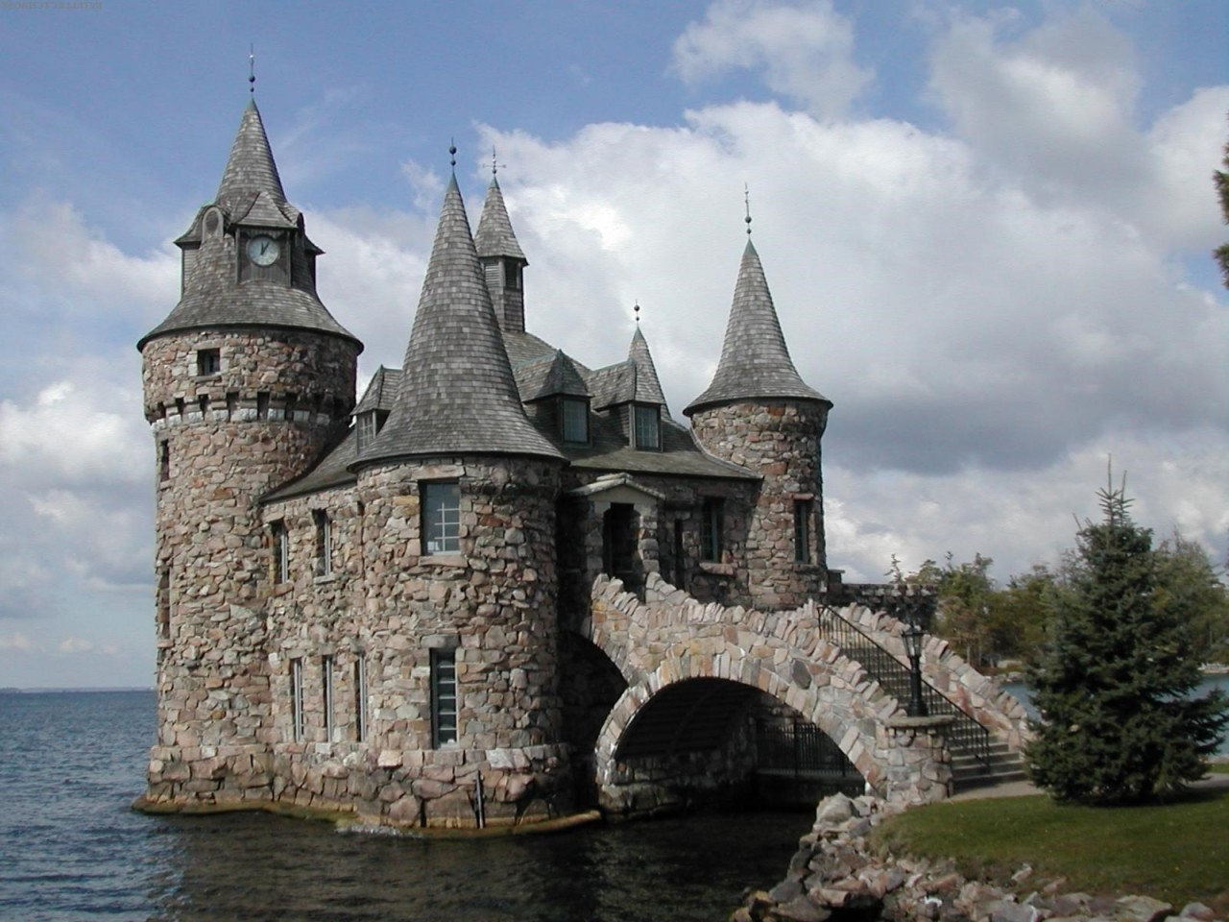

Slide 8
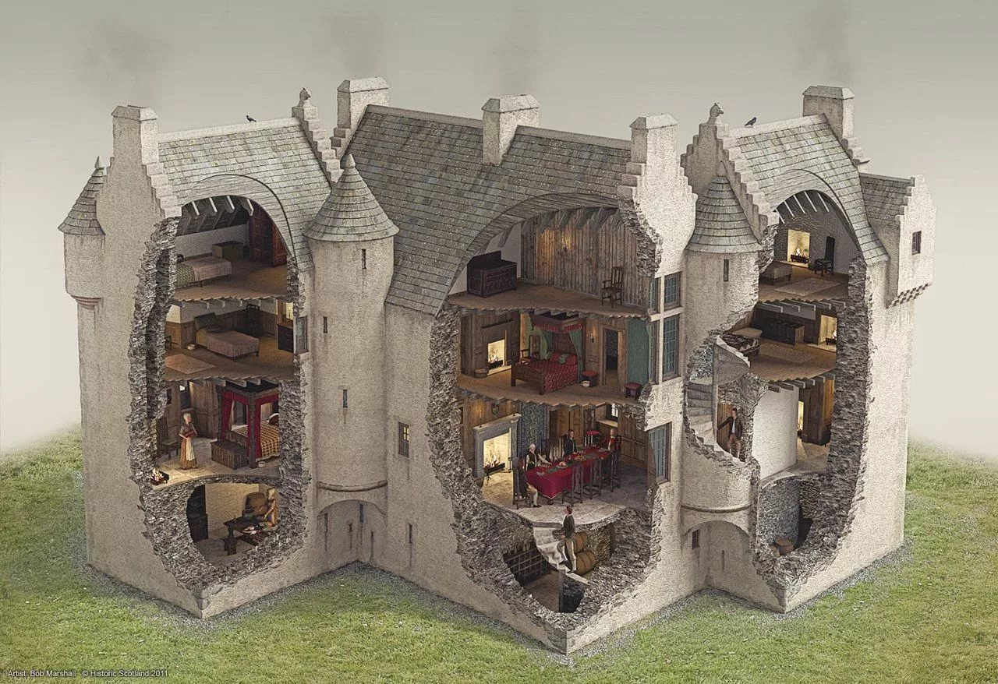

Slide 9
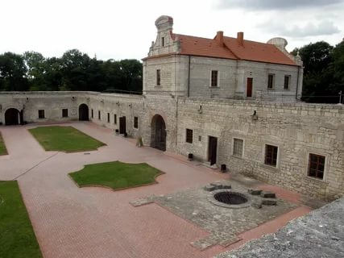
Замкавы двор

Slide 13
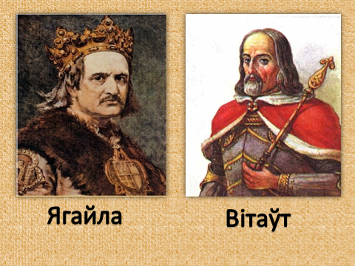

Slide 17
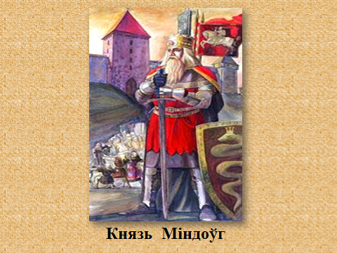

Slide 20
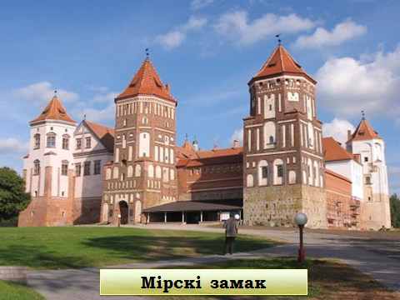

Slide 21
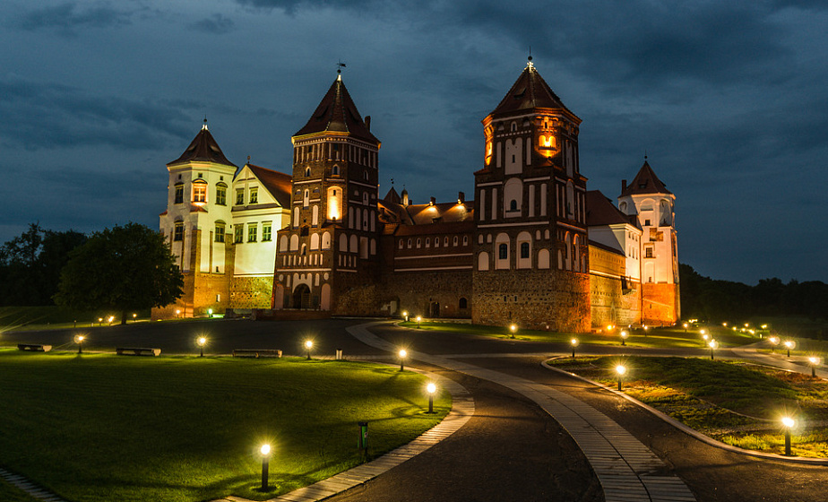

Slide 25
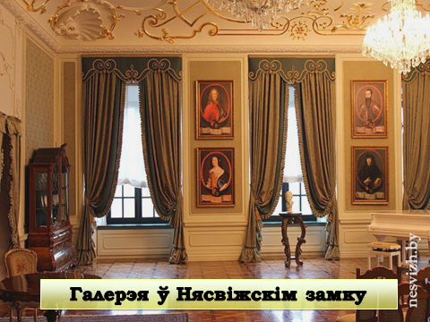

Slide 26
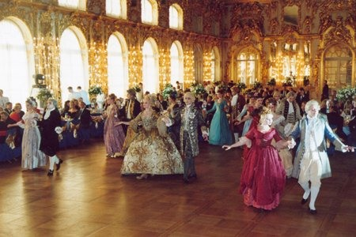

Slide 27
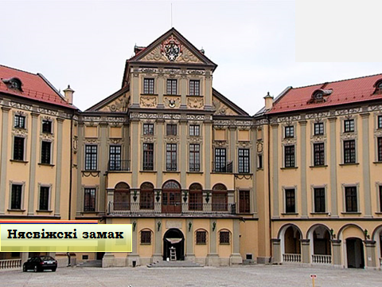

Slide 31
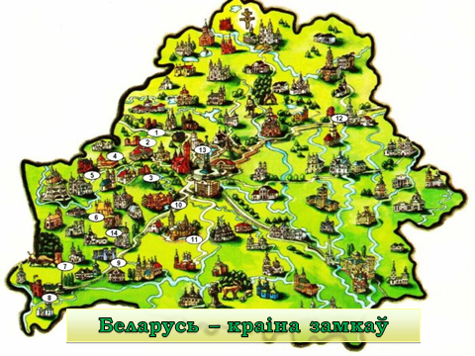

Slide 32
Тэма:
Пад сценамі
старажытных
замкаў.

Slide 33
Задачы:
Пазнаёміць
з галоўным прызначэннем,
знешнім выглядам і
сучасным станам замкаў.

Slide 34
Наш урок заканчваецца
і я хачу сказаць…
Мне больш за ўсё ўдалося…
- Я атрымаў(ла) ад гэтага ўрока…
- Магу сябе пахваліць за…
- Магу падзякаваць аднакласнікаў за…

Slide 35
Дзякуй
за работу!!!

